Slide 1
UNIVERSIDADE FEDERAL DE PELOTAS
UNIVERSIDADE ABERTA DO SUS
ESPECIALIZAÇÃO EM SAÚDE DA FAMÍLIA
Melhoria da Atenção aos Hipertensos e Diabéticos na Unidade Básica de Saúde Drº Hamilton Cidade de Rio Preto da Eva/AM
Luana dos Reis Silva
Orientação: Ailton Gomes Brant

Slide 2
Introdução
Hipertensão Arterial Sistêmica e Diabetes Mellitus são doenças crônicas com alta prevalência no Brasil e no mundo, estando estritamente relacionadas a AVC, IAM, ICC, insuficiência vascular periférica e retinopatias, nefropatias. Por esses motivos necessita-se de rigoroso acompanhamento ambulatorial dessas comorbidades.

Slide 3
Por quê atuar neste foco?
A necessidade da atuação de forma sistêmática e contínua, no âmbito dessas patologias, justifica o desenvolvimento dessa intervenção, com ações de promoção da saúde referentes aos pacientes portadores de hipertensão arterial sistêmica e diabetes mellitus.

Slide 4
Município
O município de Rio Preto da Eva está localizado no Estado do Amazonas.
Possui área territorial de 5.813 km² e população segundo IBGE de 26.948 habitantes.
Situa-se ao Norte de Manaus, capital do estado, distando desta cerca de 79 quilômetros.

Slide 5
Unidade de Saúde
A UBS Drº Hamilton Cidade está localizada na zona urbana, atuando nos bairros (microáreas) da Paz, Carlos Braga, Coqueiral e Canaã. Estão cadastrados 4.156 usuários no território de abrangência da unidade, sendo 632 hipertensos e 156 diabéticos.

Slide 6
Como funcionava o Programa de Atenção ao Usuário com Hipertensão e Diabetes?
Antes da intervenção já havia organização do atendimento para cada ação programática, porém não estavam sendo realizadas todas as ações previstas no protocolo do Ministério da Saúde, como acompanhamento contínuo e integral, assim como busca ativa.
CURY, J. A. Uso do flúor e controle da cárie como doença...

Slide 7
Objetivo Geral
Melhorar a atenção aos adultos portadores de Hipertensão Arterial Sistêmica e/ou Diabetes Mellitus.

Slide 8
Metodologia
Levamento dos dados cadastrais de usuários hipertensos e diabéticos da área de atuação da unidade básica.
Ações realizadas pela equipe, em que cada membro recebe atribuições dentro do processo de trabalho, afim de melhorar a atenção à saúde do usuário hipertenso e diabético.
A intervenção foi realizada durante 12 semanas.

Slide 9
Metodologia
Desenvolvimento de ações voltadas ao: monitoramento e avaliação do processo de trabalho, organização e gestão do serviço, engajamento público e ações de qualificação da prática clínica.
As ações objetivaram especificamente ampliar a cobertura de hipertensos e diabéticos, bem como aumentar a adesão do usuário ao programa, melhorar a qualidade do atendimento prestado ao usuário, melhorar os registros das informações e promover saúde.

Slide 10
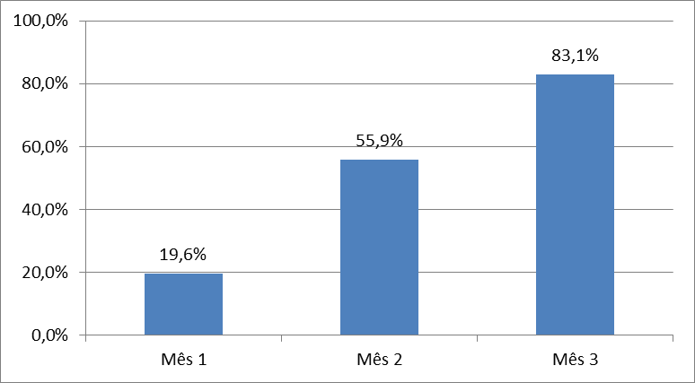
Objetivos específicos, metas e resultados
META 1.1: Cadastrar 80% dos hipertensos da área de abrangência no Programa de Atenção à Hipertensão Arterial e Diabetes Mellitus da unidade de saúde
Cobertura:
1º mês: 124 usuários
2º mês: 353 usuários
3º mês: 525 usuários
Figura 01: Gráfico indicativo da cobertura do programa de atenção ao hipertenso na unidade de saúde

Slide 11
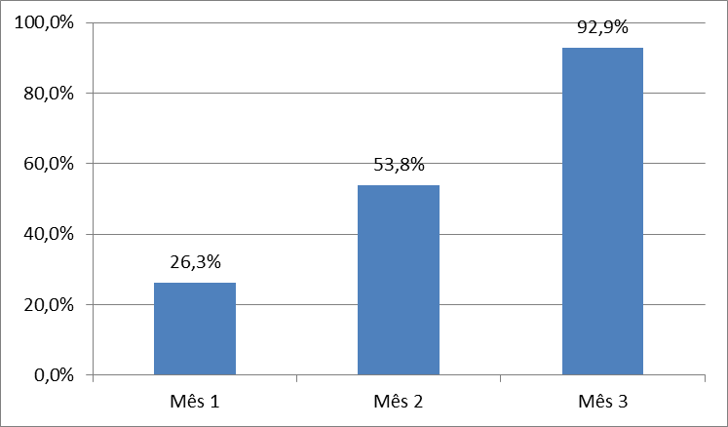
Objetivos específicos, metas e resultados
META 1.2: Cadastrar 80% dos diabéticos da área de abrangência no Programa de Atenção à Hipertensão Arterial e Diabetes Mellitus da unidade de saúde.
Cobertura:
1º mês: 41 usuários
2º mês: 84 usuários
3º mês: 145 usuários
Figura 02: Gráfico indicativo da cobertura do programa de atenção ao diabético na unidade de saúde.

Slide 12
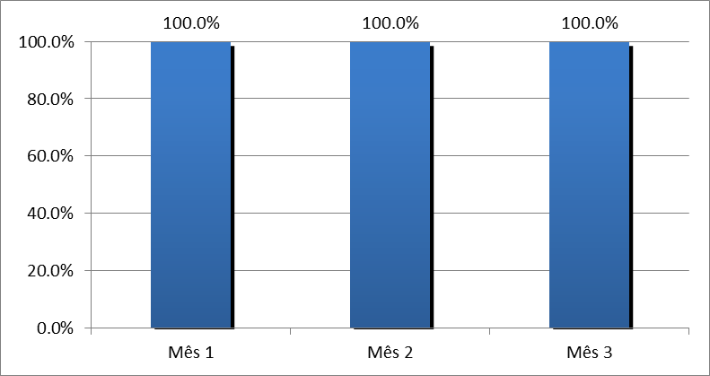
Objetivos específicos, metas e resultados
META 2.1: Realizar exame clínico apropriado em 100% dos hipertensos
Cobertura:
1º mês: 124 usuários
2º mês: 353 usuários
3º mês: 525 usuários
Figura 03: Gráfico indicativo da proporção de hipertensos com o exame clínico em dia de acordo com o protocolo.

Slide 13
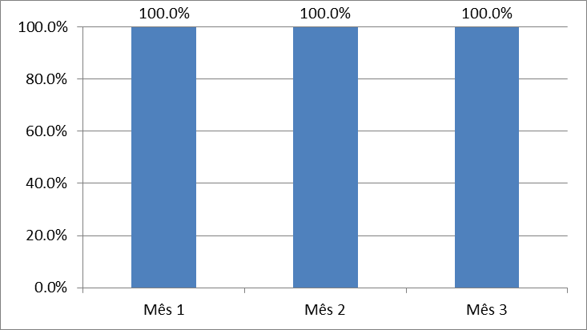
Objetivos específicos, metas e resultados
META 2.2: Realizar exame clínico apropriado em 100% dos diabéticos
Cobertura:
1º mês: 41 usuários
2º mês: 84 usuários
3º mês: 145 usuários
Figura 04: Gráfico indicativo da proporção de diabéticos com o exame clínico em dia de acordo com o protocolo.

Slide 14
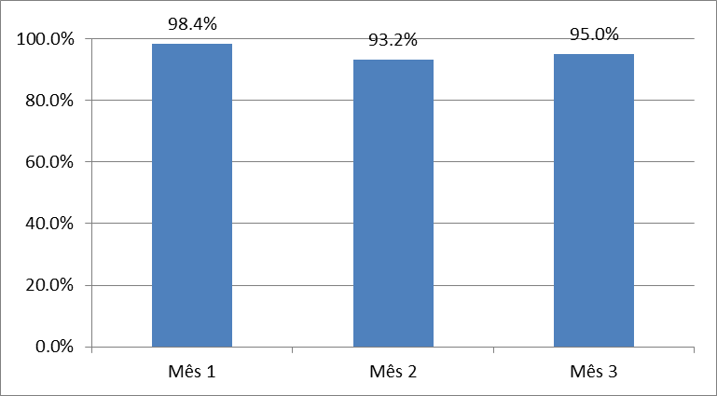
Objetivos específicos, metas e resultados
META 2.3: Garantir a 100% dos hipertensos a realização de exames complementares em dia de acordo com o protocolo
Cobertura:
1º mês: 122 usuários
2º mês: 347 usuários
3º mês: 499 usuários
Figura 05: Gráfico indicativo da proporção de hipertensos com os exames complementares em dia de acordo com o protocolo.

Slide 15
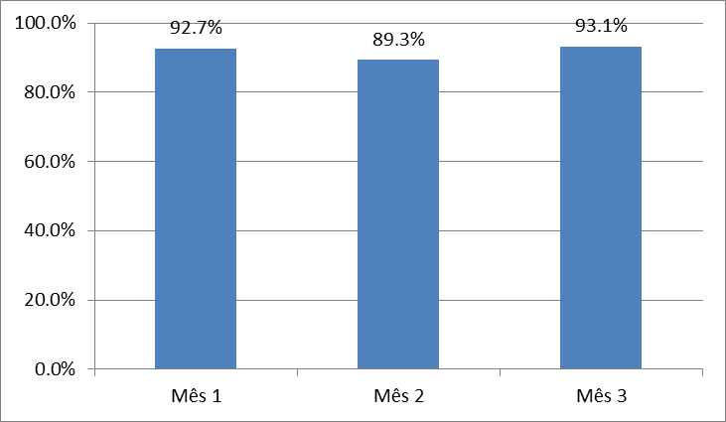
Objetivos específicos, metas e resultados
META 2.4: Garantir a 100% dos diabéticos a realização de exames complementares em dia de acordo com o protocolo
Cobertura:
1º mês: 38 usuários
2º mês: 84 usuários
3º mês: 135 usuários
Figura 06: Gráfico indicativo da proporção de diabéticos com os exames complementares em dia de acordo com o protocolo.

Slide 16
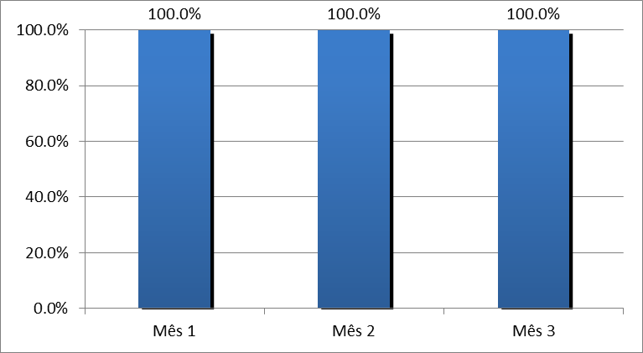
Objetivos específicos, metas e resultados
META 2.5: Priorizar a prescrição de medicamentos da farmácia popular para 100% dos hipertensos cadastrados na unidade de saúde
Cobertura:
1º mês: 122 usuários
2º mês: 347 usuários
3º mês: 519 usuários
Figura 07: Gráfico indicativo da proporção de hipertensos com prescrição de medicamentos da Farmácia Popular/Hiperdia priorizada.

Slide 17
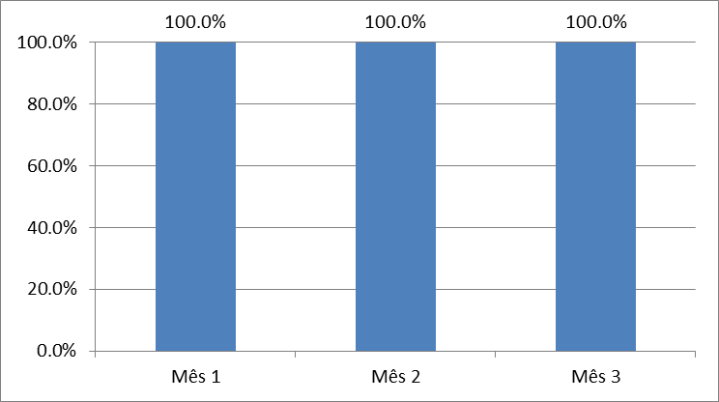
Objetivos específicos, metas e resultados
META 2.6: Priorizar a prescrição de medicamentos da farmácia popular para 100% dos diabéticos cadastrados na unidade de saúde
Cobertura:
1º mês: 41 usuários
2º mês: 84 usuários
3º mês: 145 usuários
Figura 08: Gráfico indicativo da proporção de diabéticos com prescrição de medicamentos da Farmácia Popular/Hiperdia priorizada.

Slide 18
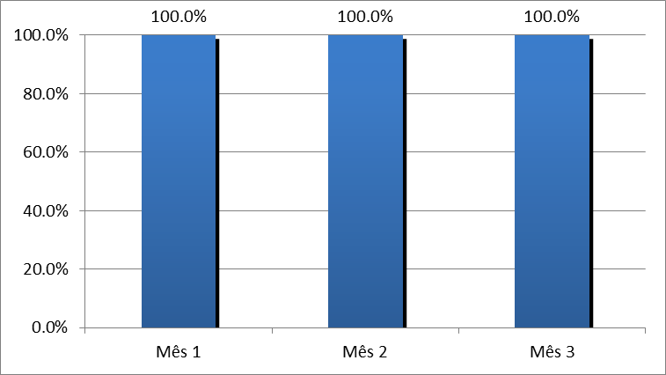
Objetivos específicos, metas e resultados
META 2.7: Realizar avaliação da necessidade de atendimento odontológico em 100% dos hipertensos
Cobertura:
1º mês: 124 usuários
2º mês: 353 usuários
3º mês: 525 usuários
Figura 09: Gráfico indicativo da proporção de hipertensos com avaliação da necessidade de atendimento odontológico.

Slide 19
Objetivos específicos, metas e resultados
META 2.8: Realizar avaliação da necessidade de atendimento odontológico em 100% dos diabéticos
Cobertura:
1º mês: 41 usuários
2º mês: 84 usuários
3º mês: 145 usuários
Figura 10: Gráfico indicativo da proporção de diabéticos com avaliação da necessidade de atendimento odontológico.

Slide 20
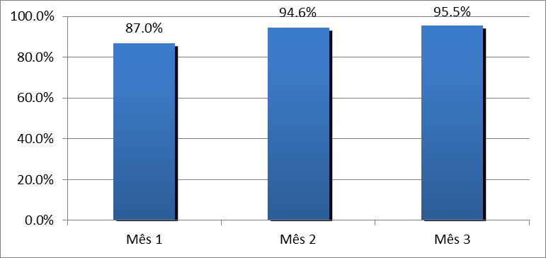
Objetivos específicos, metas e resultados
META 3.1: Buscar 100% dos hipertensos faltosos às consultas na unidade
de saúde conforme a periodicidade recomendada
Cobertura:
1º mês: 20 usuários
2º mês: 53 usuários
3º mês: 63 usuários
Figura 11: Gráfico indicativo da proporção de hipertensos faltosos às consultas com busca ativa.

Slide 21
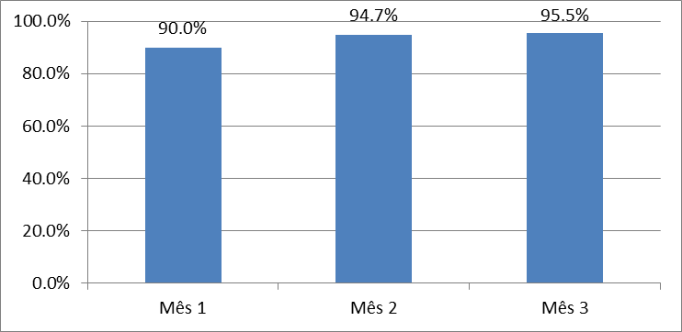
Objetivos específicos, metas e resultados
META 3.2: Buscar 100% dos diabéticos faltosos às consultas na unidade de
saúde conforme a periodicidade recomendada
Cobertura:
1º mês: 9 usuários
2º mês: 18 usuários
3º mês: 21 usuários
Figura 12: Gráfico indicativo da proporção de diabéticos faltosos às consultas com busca ativa.

Slide 22
Objetivos específicos, metas e resultados
META 4.1: Manter ficha de acompanhamento de 100% dos hipertensos cadastrados na unidade de saúde
Cobertura:
1º mês: 124 usuários
2º mês: 353 usuários
3º mês: 525 usuários
Figura 13: Gráfico indicativo da proporção de hipertensos com registro adequado na ficha de acompanhamento.

Slide 23
Objetivos específicos, metas e resultados
META 4.2: Manter ficha de acompanhamento de 100% dos diabéticos cadastrados na unidade de saúde
Cobertura:
1º mês: 41 usuários
2º mês: 84 usuários
3º mês: 145 usuários
Figura 14: Gráfico indicativo da proporção de diabéticos com registro adequado na ficha de acompanhamento.

Slide 24
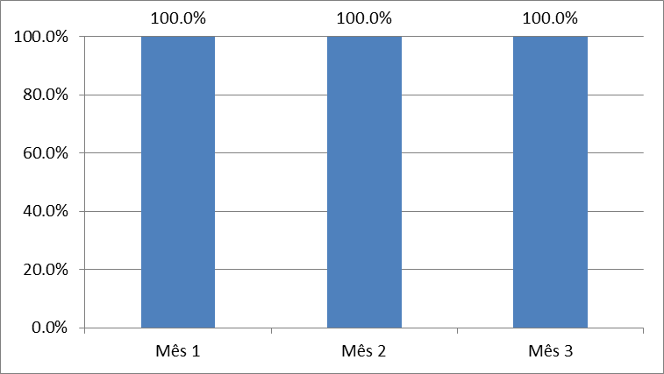
Objetivos específicos, metas e resultados
META 5.1: Realizar estratificação do risco cardiovascular em 100% dos hipertensos cadastrados na unidade de saúde
Cobertura:
1º mês: 124 usuários
2º mês: 353 usuários
3º mês: 525 usuários
Figura 15: Gráfico indicativo da proporção de hipertensos com estratificação de risco cardiovascular por exame clínico em dia.

Slide 25
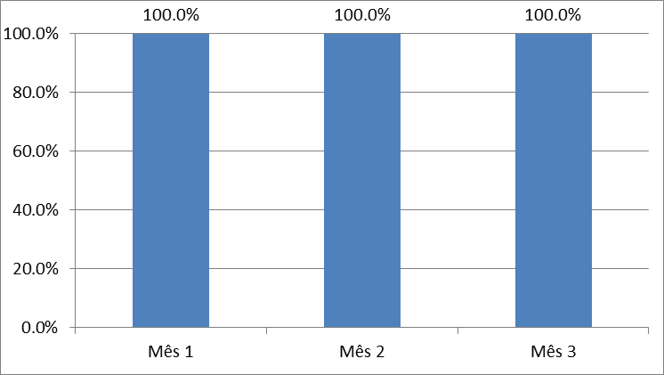
Objetivos específicos, metas e resultados
META 5.2: Realizar estratificação do risco cardiovascular em 100% dos diabéticos cadastrados na unidade de saúde
Cobertura:
1º mês: 41 usuários
2º mês: 84 usuários
3º mês: 145 usuários
Figura 16: Gráfico indicativo da proporção de diabéticos com estratificação de risco cardiovascular por exame clínico em dia.

Slide 26
Objetivos específicos, metas e resultados
META 6.1: Garantir orientação nutricional sobre alimentação saudável a 100% dos hipertensos
Cobertura:
1º mês: 124 usuários
2º mês: 353 usuários
3º mês: 525 usuários
Figura 17: Gráfico indicativo da proporção de hipertensos com orientação nutricional sobre alimentação saudável.

Slide 27
Objetivos específicos, metas e resultados
META 6.2: Garantir orientação nutricional sobre alimentação saudável a 100% dos diabéticos
Cobertura:
1º mês: 41 usuários
2º mês: 84 usuários
3º mês: 145 usuários
Figura 18: Gráfico indicativo da proporção de diabéticos com orientação nutricional sobre alimentação saudável.

Slide 28
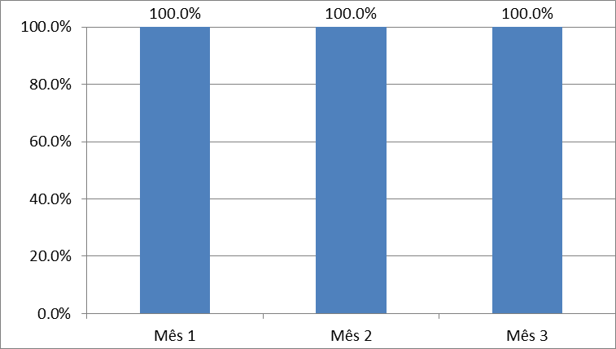
Objetivos específicos, metas e resultados
META 6.3: Garantir orientação em relação à prática de atividade física regular a 100% dos pacientes hipertensos
Cobertura:
1º mês: 124 usuários
2º mês: 353 usuários
3º mês: 525 usuários
Figura 19: Gráfico indicativo da proporção de hipertensos com orientação sobre a prática de atividade física regular.

Slide 29
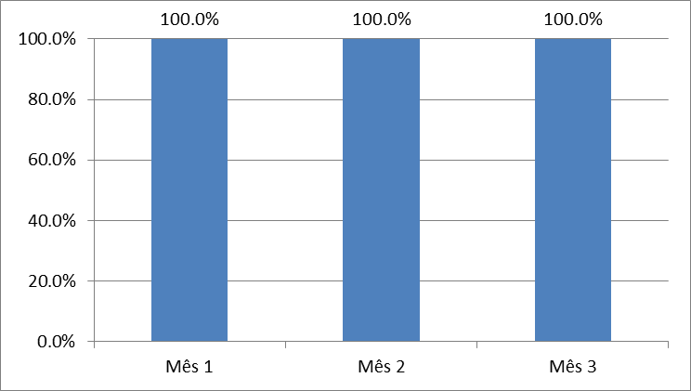
Objetivos específicos, metas e resultados
META 6.4: Garantir orientação em relação à prática de atividade física regular a 100% dos pacientes diabéticos
Cobertura:
1º mês: 41 usuários
2º mês: 84 usuários
3º mês: 145 usuários
Figura 20: Gráfico indicativo da proporção de diabéticos com orientação sobre a prática de atividade física regular.

Slide 30
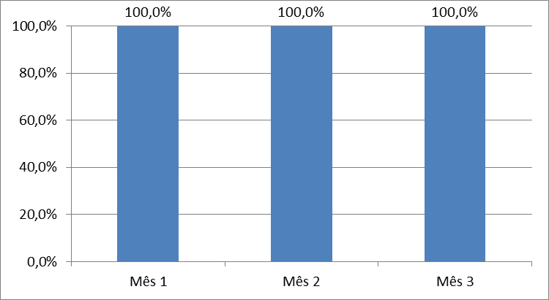
Objetivos específicos, metas e resultados
META 6.5: Garantir orientação sobre os riscos do tabagismo a 100% dos pacientes hipertensos
Cobertura:
1º mês: 124 usuários
2º mês: 353 usuários
3º mês: 525 usuários
Figura 21: Gráfico indicativo da proporção de hipertensos que receberam orientação sobre os riscos do tabagismo.

Slide 31
Objetivos específicos, metas e resultados
META 6.6: Garantir orientação sobre os riscos do tabagismo a 100% dos pacientes diabéticos
Cobertura:
1º mês: 41 usuários
2º mês: 84 usuários
3º mês: 145 usuários
Figura 22: Gráfico indicativo da proporção de diabéticos que receberam orientação sobre os riscos do tabagismo.

Slide 32
O Objetivos específicos, metas e resultados
META 6.7: Garantir orientação sobre higiene bucal a 100% dos pacientes hipertensos
Cobertura:
1º mês: 124 usuários
2º mês: 353 usuários
3º mês: 525 usuários
Figura 23: Gráfico indicativo da proporção de hipertensos que receberam orientação sobre higiene bucal

Slide 33
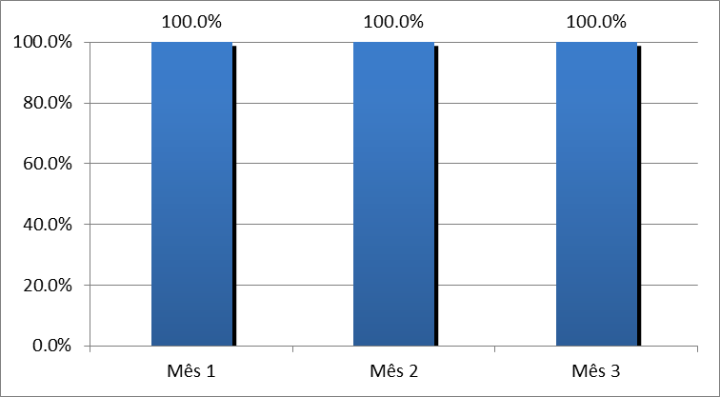
Objetivos específicos, metas e resultados
META 6.8: Garantir orientação sobre higiene bucal a 100% dos pacientes diabéticos
Cobertura:
1º mês: 41 usuários
2º mês: 84 usuários
3º mês: 145 usuários
Figura 24: Gráfico indicativo da proporção de diabéticos que receberam orientação sobre higiene bucal.

Slide 34
Destaque nos Resultados
Ampliação da cobertura
Consultas e exames
Qualificação da equipe
Busca ativa

Slide 36
Discussão
A intervenção proporcionou a ampliação da cobertura e melhoria da qualidade da atenção prestada aos usuários hipertensos e diabéticos.
Possibilitou a identificação de pontos fracos (falta de medicamentos e de materiais de insumo e de trabalho) que devem ser avaliados com intuito de serem solucionados.
A boa interação da equipe e a determinação das atribuições de cada membro foi fundamental para alcançar ótimos resultados.

Slide 37
Discussão
A ampla divulgação do projeto na comunidade resultou em grande número de usuários na unidade, em busca de atendimento especializado para sua comorbidade. Com isso conseguimos alcançar maior adesão ao tratamento e proporcionar melhor educação em saúde para esses usuários.
No inicio foi difícil, pois enfrentamos problemas como feriados, chuvas intensas. Porém, com persistência evoluimos nas ações, inclusive de saúde bucal, que registra números bem melhores desde a intervenção.

Slide 38
Reflexão Crítica Sobre o Processo
de Aprendizagem
O curso traz uma didática de estudo que constitui um avanço nos conhecimentos médicos.
A organização do trabalho e a capacitação da equipe, apesar de serem difíceis de se implantar, são as formas mais eficazes de se conseguir o atendimento de qualidade à população.
Certamente meu crescimento profissional e pessoal ao longo do curso será muito relevante para toda a vida. O maior contato com a população e seus problemas sempre desperta a vontade de ajudar, de fazer o melhor para as pessoas. Estudar sempre!

Slide 39
Referências Bibliográficas
1. BRASIL. Ministério da Saúde. Gabinete do Ministro. Portaria n. 1555, de 30 de julho de 2013. Dispõe sobre as normas de financiamento e de execução do Componente Básico da Assistência Farmacêutica no âmbito do Sistema Único de Saúde (SUS). Diário Oficial da União, Brasília, p. 71, 31 jul. 2013. Disponível em: < http://bvsms.saude.gov.br/bvs/saudelegis/gm/2013/prt1555_30_07_2013.html>. Acesso em: 09 jan. 2015.
2. BRASIL. Ministério da Saúde. Secretaria de Atenção à Saúde. Departamento de Atenção Básica. Hipertensão Arterial Sistêmica para o sistema único de saúde. Brasília: Ministério da Saúde, 2006a. 58p. Disponível em: <http://189.28.128.100/dab/docs/publicacoes/cadernos_ab/abcad15.pdf>. Acesso em 29 Ago. 2014.
3. ______. ______. ­­______. ______. Diabetes Mellitus. Brasília: Ministério da Saúde, 2006b. 64p. Disponível em: < http://189.28.128.100/dab/docs/publicacoes/cadernos_ab/abcad16.pdf>. Acesso em 29 Ago. 2014.
4. IBGE. Censo demográfico 2010. Brasil, 2012. Disponível em: <http://www.cidades.ibge.gov.br/xtras/perfil.php?lang=&codmun=130356>. Acesso em: 09 jan. 2015.

Slide 40
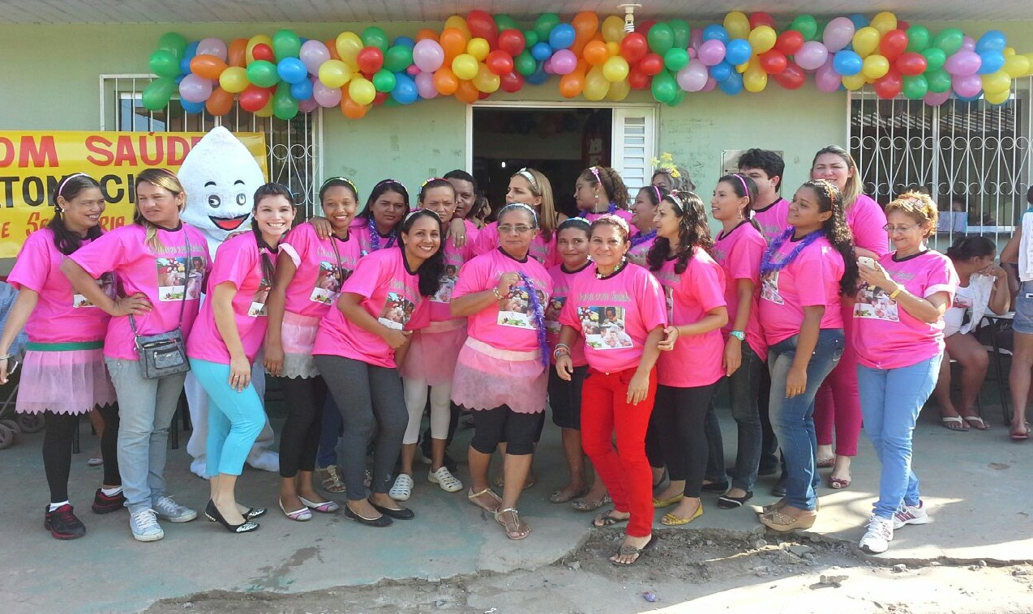
Obrigada!

